Slide 1
Alcances del Reglamento interno del MCR y acuerdos para la participación en el Monitoreo de la IREM REUNION PLENARIA DEL MCR 29 de octubre 2019 Rosibel Cruz

Slide 2
ANTECEDENTES
A solicitud del FM en base a nuevos criterios de elegibilidad y desempeño para los MCP y MCR.
Aprobado el Manual de Organización y funcionamiento de las instancias operativas regionales del COMISCA (junio 2018).
Documento final avalado por SECOMISCA- julio 2019

Slide 3
VISIÓN
“Ser una instancia regional que facilite el desarrollo y seguimiento de proyectos o programas intersectoriales basados en el contexto de la integración regional que garanticen el derecho a la salud universal de las personas con o afectadas por VIH, Tuberculosis y malaria en la región de Centroamérica y República Dominicana”.
MISIÓN
“Facilitar la armonización de esfuerzos de asistencia técnica y financiamiento regional para el apoyo a proyectos o programas que permitan el fortalecimiento de acciones nacionales y regional para el intercambio de información y experiencias, monitoreo estratégico, formulación de políticas públicas e integración participativa de todos los sectores y actores claves en la respuesta al VIH, Tuberculosis y Malaria”.

Slide 4
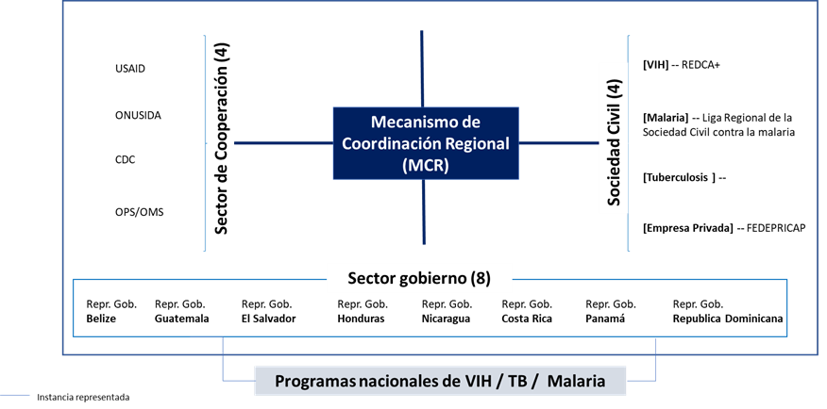
COMPOSICIÓN Y ESTRUCTURA DEL MCR

Slide 5
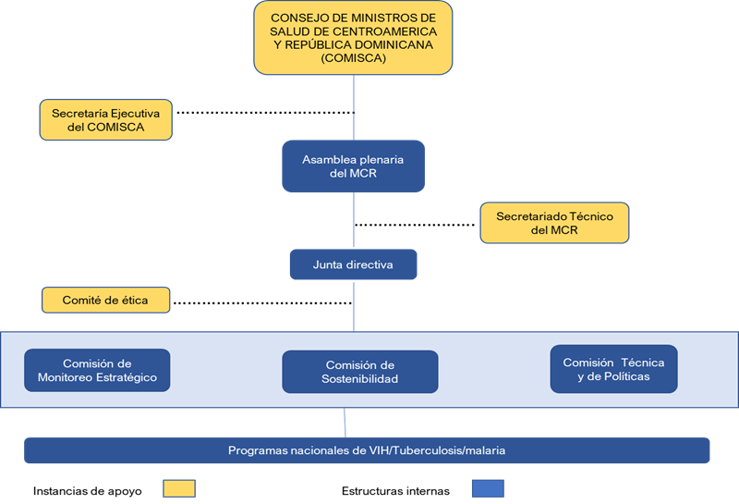
ORGANIGRAMA DEL MCR

Slide 6
QUORUM
Gobierno (8), Sociedad Civil (4) y Cooperación Internacional (4): 16
Para que una sesión de Asamblea o toma de decisiones sea considerada válida será necesario que exista la mitad más uno de los miembros que tienen derecho a voto, incluyendo la mitad más uno del sector de gobierno.
Quorum para plenaria: 10 votos

Slide 7
FUNCIONES DE LA ASAMBLEA PLENARIA
Análisis periódico de la situación de VIH, Tuberculosis y Malaria, desde el enfoque de determinación social de salud para asesorar al COMISCA sobre las áreas críticas que requieran un abordaje regional.
Promover que los objetivos acordados en los Planes estratégicos regionales, proyectos, o iniciativas regionales aprobados por el COMISCA, sean alcanzados a través de un plan operativo y monitoreo alineado al “Sistema de Planificación, Monitoreo y Evaluación del PSCARD” vigente.
Monitorear y vigilar el comportamiento de los indicadores claves regionales en aspectos programáticos, gestión y políticas regionales en relación con el VIH, Tuberculosis y Malaria.

Slide 8
FUNCIONES DE LA ASAMBLEA PLENARIA
Promover la realización de talleres regionales centrados en los países para facilitar el intercambio de buenas prácticas en la región.
Facilitar estructuras y mecanismos de planificación que permitan un enfoque multisectorial en el diseño de programas y proyectos regionales con un enfoque sostenible.
Aprobar y modificar cuando sea necesario, los documentos de gobernanza del MCR, planes y presupuestos operativos de las estructuras operativas y el Secretariado Técnico del mecanismo.

Slide 9
FUNCIONES DE LA ASAMBLEA PLENARIA
Conformar y elegir entre los miembros del MCR a las y los integrantes de la Junta Directiva, Comisiones de trabajo y Comité de Ética.
Avalar técnicamente ante el COMISCA a través de la SE-COMISCA, las propuestas o proyectos regionales para luego ser gestionados ante las agencias de cooperación u otros donantes en relación con el VIH, Tuberculosis y Malaria.

Slide 10
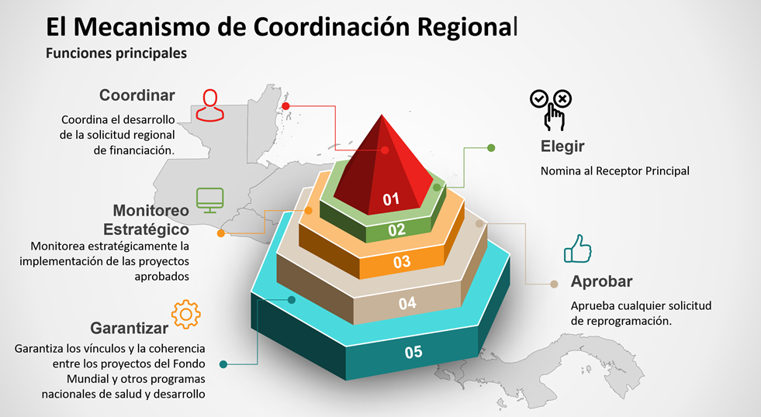
De forma particular para la ejecución del financiamiento del Fondo Mundial:

Slide 11
ROLES Y RESPONSABILIDAD DEL MONITOREO ESTRATÉGICO
Asamblea del MCR
La Asamblea del MCR tiene la responsabilidad general del Monitoreo Estratégico, aunque algunas de las siguientes funciones podrán ser delegadas al Comité de Monitoreo Estratégico, su responsabilidad es:
Conocer el estado y evolución de cada proyecto regional a través de informes de la Comisión de Monitoreo Estratégico
Conocer la información presentada en los tableros de mando regionales
Identificar y comprender los principales éxitos, así como cuestiones clave y cuellos de botella
Tomar acuerdos sobre las recomendaciones de la Comisión de Monitoreo Estratégico
Decidir qué acciones deben tomarse para superar los problemas cuellos de botella, para fortalecer los proyectos

Slide 12
CRITERIOS DE DESEMPEÑO
Requisitos/ Normas mínimas |  |  | Indicador | Implementación
RE | A | Como parte de su presupuesto, el MCR cuenta con un plan de monitoreo estratégico que detalla las actividades concretas, las responsabilidades individuales y/o de los sectores constituyentes, el calendario y el presupuesto de monitoreo estratégico. | - El MCR tiene un plan de monitoreo estratégico completo que incluye actividades, responsabilidades, calendario y presupuesto. | El MCR ha incluido las visitas de ME en el POA presentado a la SECOMISCA. Retroalimenta a SECOMISCA y BID El MCR se suma a las visitas de supervisión de la IREM programadas por el BID cada 3 meses. Se ha convocado a puntos focales del MCR con sede en el país de la misión

Slide 13
Requisitos/ Normas mínimas |  |  | Indicador | Implementación
RE | B | El MCR ha designado un órgano permanente de monitoreo estratégico, con la experiencia y competencias necesarias para asegurar la monitoreo estratégico periódica. | - El órgano de monitoreo estratégico tiene acceso a las siguientes competencias clave: (i) gestión financiera; (ii) conocimientos específicos de cada enfermedad; (iii) gestión de adquisiciones y suministros; y (iv) gestión de programa. El órgano de monitoreo estratégico debe estar compuesto por poblaciones clave afectadas y representante/s de personas que viven con las enfermedades o están afectadas por ellas. | Comisión de ME, conformado por: REDCA+ MCP o MS Haití MCP PPT Ministerio de Salud PPT
 |  |  | - Actas de reunión con fecha donde se documente el nombramiento oficial o la elección de los miembros del órgano de monitoreo estratégico del MCR. | Acta de la plenaria de abril 2019

Slide 14
Requisitos/ Normas mínimas |  |  | Indicador | Implementación
RE | C | El órgano de monitoreo estratégico o el MCR procuran obtener información de actores que no sean miembros del MCR y de personas que viven con las enfermedades y/o están afectadas por ellas. | - Documentación justificativa de las consultas, incluidas las visitas de monitoreo estratégico realizadas por el órgano de monitoreo estratégico o el MCR, como mínimo una vez cada seis meses, donde se recojan las opiniones de no miembros del MCR y de personas que viven con las enfermedades y/o están afectadas por ellas o de poblaciones clave afectadas. | Se involucra a los puntos focales de liga de la sociedad civil de malaria y MCP´s
NM | D | El órgano de monitoreo estratégico realiza actividades de monitoreo estratégico donde se debaten los problemas que plantea cada uno de los RP y se identifican los problemas, una posible reprogramación y la correspondiente reasignación de fondos entre las distintas actividades del programa, si fuese necesario. | - Actas de reunión con fecha, informes o planes de trabajo que aporten pruebas de los diálogos trimestrales y el seguimiento realizado con cada uno de los RP. | Depende de la programación del BID El BID realiza los análisis en las misiones de supervisión trimestral de cada país Los informes de las misiones es responsabilidad del BID
NM | E | El MCR toma decisiones y adopta medidas correctivas cuando se identifican problemas y retos. | Siempre que se han detectado problemas y retos, el MCR ha tomado, durante los últimos seis meses, decisiones sobre los indicadores mínimos (i) de gestión, (ii) financieros y (iii) programáticos de la monitoreo estratégico y ha llevado a cabo un seguimiento de las medidas correctivas. | Se identifican, analizan y gestiona con SECOMISCA y BID
NM | F | El MCR comparte trimestralmente los resultados de la monitoreo estratégico con la Secretaría del Fondo Mundial y las partes interesadas nacionales a través del proceso definido en su Plan de monitoreo estratégico. | - Pruebas del(los) informe(s) de monitoreo estratégico que se comparten trimestralmente con las partes interesadas del país y la Secretaría del Fondo Mundial de manera oportuna (en un plazo de un mes desde la reunión del órgano de monitoreo estratégico). | N/A

Slide 15
OPORTUNIDADES DE MEJORA
Designados técnicos de la IREM de los países, como miembros del MCR.
Todos los miembros del MCR participando en las visitas de supervisión de la IREM
Actualizar las fechas de las misiones del BID
Involucrar a Haití en las misiones de la IREM con República Dominicana
Solicitar al FM modificación a los indicadores de desempeño del MCR

Slide 16
OPORTUNIDADES DE MEJORA
Acceso del MCR a la matriz de seguimiento del BID.
Asegurar la participación del MCR en las discusiones de la coordinación interfronteriza
Compartir los informes de misiones para seguimiento y apoyar la implementación
Otros….

Slide 17

¿Comentarios?

